Slide 1
PREDICCIÓN 1
Integrantes:
Laura González Agüero
Javier García Hernández

Slide 2
Descripción general
Se tienen datos de la lluvia en varios días, así como de la cantidad de lluvia que cayó en los 5 días previos. Un investigador considera que la lluvia depende linealmente de la lluvia en los días previos de la forma: L = K1*L1 + K2*L2 + K3*L3 + K4*L4 + K5*L5, donde L es la lluvia en un día dado, mientras que Li indica la cantidad de lluvia en el día i. El investigador quiere ajustar el modelo para lo cual debe conseguir encontrar los valores K1, K2, K3, K4 y K5 que minimicen el error entre lo que indica el modelo y los valores reales guardados.
Variables: K1, K2, K3, K4 y K5
Restricciones: -
Objetivo: Minimización

Slide 3
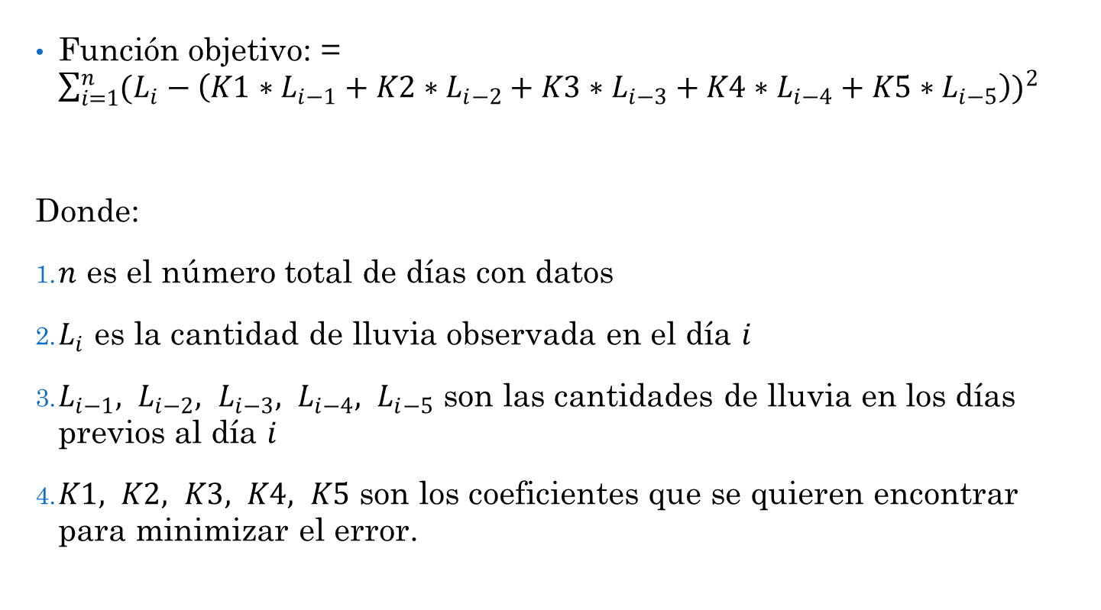
Descripción general
Función objetivo: = $\sum_{i=1}^{n}{{(L_{i}−\left(K1∗L_{i−1}+K2∗L_{i−2}+K3∗L_{i−3}+K4∗L_{i−4}+K5∗L_{i−5}\right))}^{2}}$
Donde:
$n$ es el número total de días con datos
$L_{i}$ es la cantidad de lluvia observada en el día $i$
$L_{i−1}, L_{i−2}, L_{i−3}, L_{i−4}, L_{i−5}$ son las cantidades de lluvia en los días previos al día $i$
$K1, K2, K3, K4, K5$ son los coeficientes que se quieren encontrar para minimizar el error.

Slide 4
Solución inicial
Aleatoria
Entrada: min (entero) max intv num_vals
Salida: solutions (arreglo)
 | Mientras i < num_vals:
 |  | Se selecciona un número aleatorio entre min y max, y se divide entre el paso(intv)
 |  | Se redondea a dos posiciones decimales
 |  | Se multiplica por el paso(intv)
 | Fin mientras
 | Se retorna la lista de valores

Slide 5
Solución inicial
Ejemplo 1: [0.4, 0.8, 0.4, 0.2, 0.2] Intv=0.2
Ejemplo 2: [0.2, 0.8, 1.0, 0.0, 0.8] Intv=0.3
 | 0.4 | 0.8 | 0.4 | 0.2 | 0.2
Num aleatorio | 0.4861205 | 0.7533201 | 0.4606797 | 0.2671009 | 0.2088720
Num/intv | 2.4306028 | 3.7666008 | 2.3033989 | 1.3355049 | 1.0443602
Redondear | 2 | 4 | 2 | 1 | 1
Num*intv | 0.4 | 0.8 | 0.4 | 0.2 | 0.2
 | 0.3 | 0.6 | 0.0 | 0.0 | 0.9
Num aleatorio | 0.2224768 | 0.5669715 | 0.1426356 | 0.0723879 | 0.8505397
Num/intv | 0.7415895 | 1.8899050 | 0.4754520 | 0.2412933 | 2.8351325
Redondear | 1 | 2 | 0 | 0 | 3
Num*intv | 0.3 | 0.6 | 0.0 | 0.0 | 0.9

Slide 6
Operadores de vecindad
Mutación
Ejemplo:
Solución inicial Solución final
[0.9, 0.3, 0.0, 0.6, 0.0] [0.9, 0.3, 0.3, 0.6, 0.0]
Entrada: solution (arreglo) MAX_VALUE MIN_VALUE
Salida: solution (arreglo)
 | random_index = se elige un index aleatorio(0 al tamaño del arreglo-1)
 | change = se elige un número aleatorio entre MAX_VALUE y MIN_VALUE
 | solucion[random_index]= change
 | retornar solution
Índice aleatorio 2
Numero aleatorio 0.3

Slide 7
Operadores de vecindad
Cruzamiento
Ejemplo:
solution1: [0.3, 0.6, 0.0, 0.9, 0.6] vector: 0-1-1-1-1
solution2: [0.3, 0.0, 0.3, 0.6, 0.0] solución final: [0.3, 0.0, 0.3, 0.6, 0.0]
Entrada: solution1 (arreglo) solution2 (arreglo)
Salida: solution (arreglo)
 | Mientras i < tamaño de la primera solución (solution1)
 |  | random_no = se elige un aleatoriamente entre 0 y 1
 |  | Si random_no es 1
 |  |  | solution1[i] = solution2[i]
 |  | Fin si
 | Fin mientras
 | retornar solution

Slide 8
Operadores de vecindad
Cruzamiento

Slide 9
Descripción de la implementación
Cruzamiento

Slide 10
Descripción de la configuración
OBJECTIVE_MAX: objetivo de la optimización. Booleano. Se pone en False para que sea minimización.
ECHO: Imprimir las trazas al ejecutar el algoritmo. Booleano. Se pone en True
MAX_TRIALS: Número máximo de soluciones a ser exploradas. Integer.
S-Metauristics
MAX_TRIALS = 1000
P-Metauristics
MAX_TRIALS = 100
GENERATION_SIZE: Número de generaciones. Se pone en 10.
BEST_REFERENCES : Numero de soluciones a ser consideradas en la siguiente generación. Se pone en 4.
GENERATIONAL : Se seleciona el tipo de remplazo…. Booleano.
Si es True se realiza generacional (se eligen las mejores de cada generación)
Si es False se realiza estado estable (se eligen las mejores de todas las instancias)

Slide 11
Descripción de la implementación
Cruzamiento

Slide 12
Descripción de la implementación
Cruzamiento

Slide 13
Descripción de la implementación
Cruzamiento

Slide 14
OBJECTIVE_MAX = True # goal of the optimization, True: maximization, False: minimization
MAX_TRIALS = 1000 # maximum number of solutions to be explored by each metaheuristic
ECHO = False # printing some traces of the run
GENERATION_SIZE = 10 # number of generations, for P-metaheuristics
BEST_REFERENCES = 4 # number of solutions considered in the construction of the next generation, for P-metaheuristics
GENERATIONAL = False # type of replacement in P-metaheuristics, True: generational, False: SteadyState
SYSTEMATIC_S_INI= True # Systematic search, True: From an arbitrary initial solution, False: not random solution
RUNS=1 # Repetitions of the metaheuristics
CRITERION = 'TA' # 'TA': Treshold accepting, 'RRT': Record-to-Record Travel
TRESHOLD = 1 # For TA and RRT
TRIALS_BEFORE_RESTART = 50 # For Local Search, trials before restart the search
'''

Slide 15
valores: [0.3, 0.6, 0.0, 0.9, 0.6]
valores: [0.3, 0.0, 0.3, 0.6, 0.0]
valores: [0.3, 0.0, 0.3, 0.6, 0.0]
error: 51.3

